Slide 1
健康素养 健康促进
健康相伴 “颈”护健康
汇报人：尚隆庆
单位：盐津县中医医院

Slide 2
颈椎病发病率

Slide 3
目 录
一、简要概念
二、重点难点
三、危险因素
四、康复锻炼
五、随访管理
六、经验体会

Slide 4
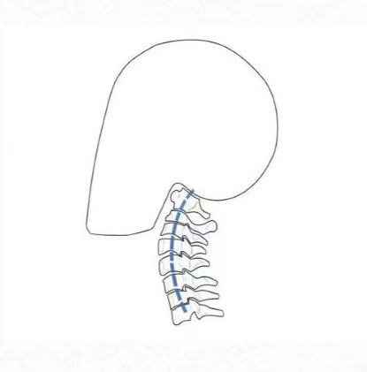
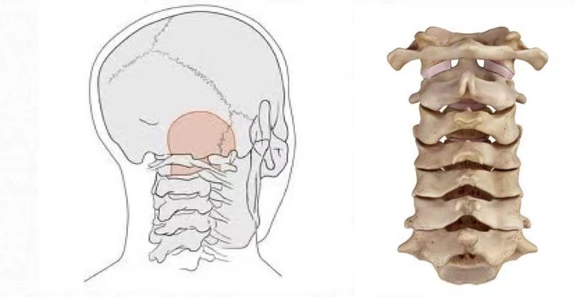
概念
颈椎病：是指颈椎间盘退行性变，及其继发性椎间关节退行性改变刺激或压迫脊髓、神经根、血管而引起的一系列症状和体征。好发于颈4,5,6,7.

Slide 5
病情简介
性别 | 年龄 | 职业 | 居住地 | 入院时间
男 | 62岁 | 农民 | 农村 | 2023.10.16
主诉 | 颈椎伴双上肢麻木，头晕头痛，颈部僵硬
入院经过：患者于10月16日体格检查发现双上肢臂丛神经牵拉试验阳性，叩顶试验阳性。颈椎生理曲度变直，颈部活动受限，颈椎活动不利。于2023.10.16由门诊收治入院。

Slide 6
检查及体征
异常生化指标
血脂 | 2.5
血糖 | 23.2
尿酸 | 466
总胆固醇 | 7.5
生命体征
血压 | 202/110

Slide 7
治疗经过及转归
体格检查
护理治疗项目
医生治疗项目
患者出院
2023.10.16患者入院

Slide 8
危险因素评估
高血压 | 202/110
糖尿病 | 23.2
血脂异常 | 2.5
颈椎活动受限 | 颈部活动不利
危险因素 | 内容
吸烟 | 3包
饮酒 | 半斤
缺乏运动 | 不运动
1、血压过高
2、血脂异常
3、长期吸烟
4、长期饮酒

Slide 9
康复处方 戒烟
评估内容 | 0分 | 1分 | 2分 | 3分
晨起后多长时间吸第一支烟 | 大于60分钟 | 31至60分钟 | 6至30分钟 | 小于5分钟
在禁烟场所是否很难控制吸烟需求 | 否 | 是
哪一支烟最不愿放弃 | 其他时间 | 晨起第一支烟
每天吸多少支 | 小于10支 | 11至20支 | 21至30支 | 大于30支
晨起第一个小时是否比其他时间吸烟多 | 否 | 是
卧病在床仍吸烟吗 | 否 | 是

Slide 10
重点
头晕头痛：与血压高有关
疼痛：与颈椎病有关
潜在并发症：晕厥，脑出血
难点
依从性差：烟龄长
饮食结构不合理：长期高盐 高糖 高脂饮食
运动缺乏：工作原因缺乏运动时间

Slide 11
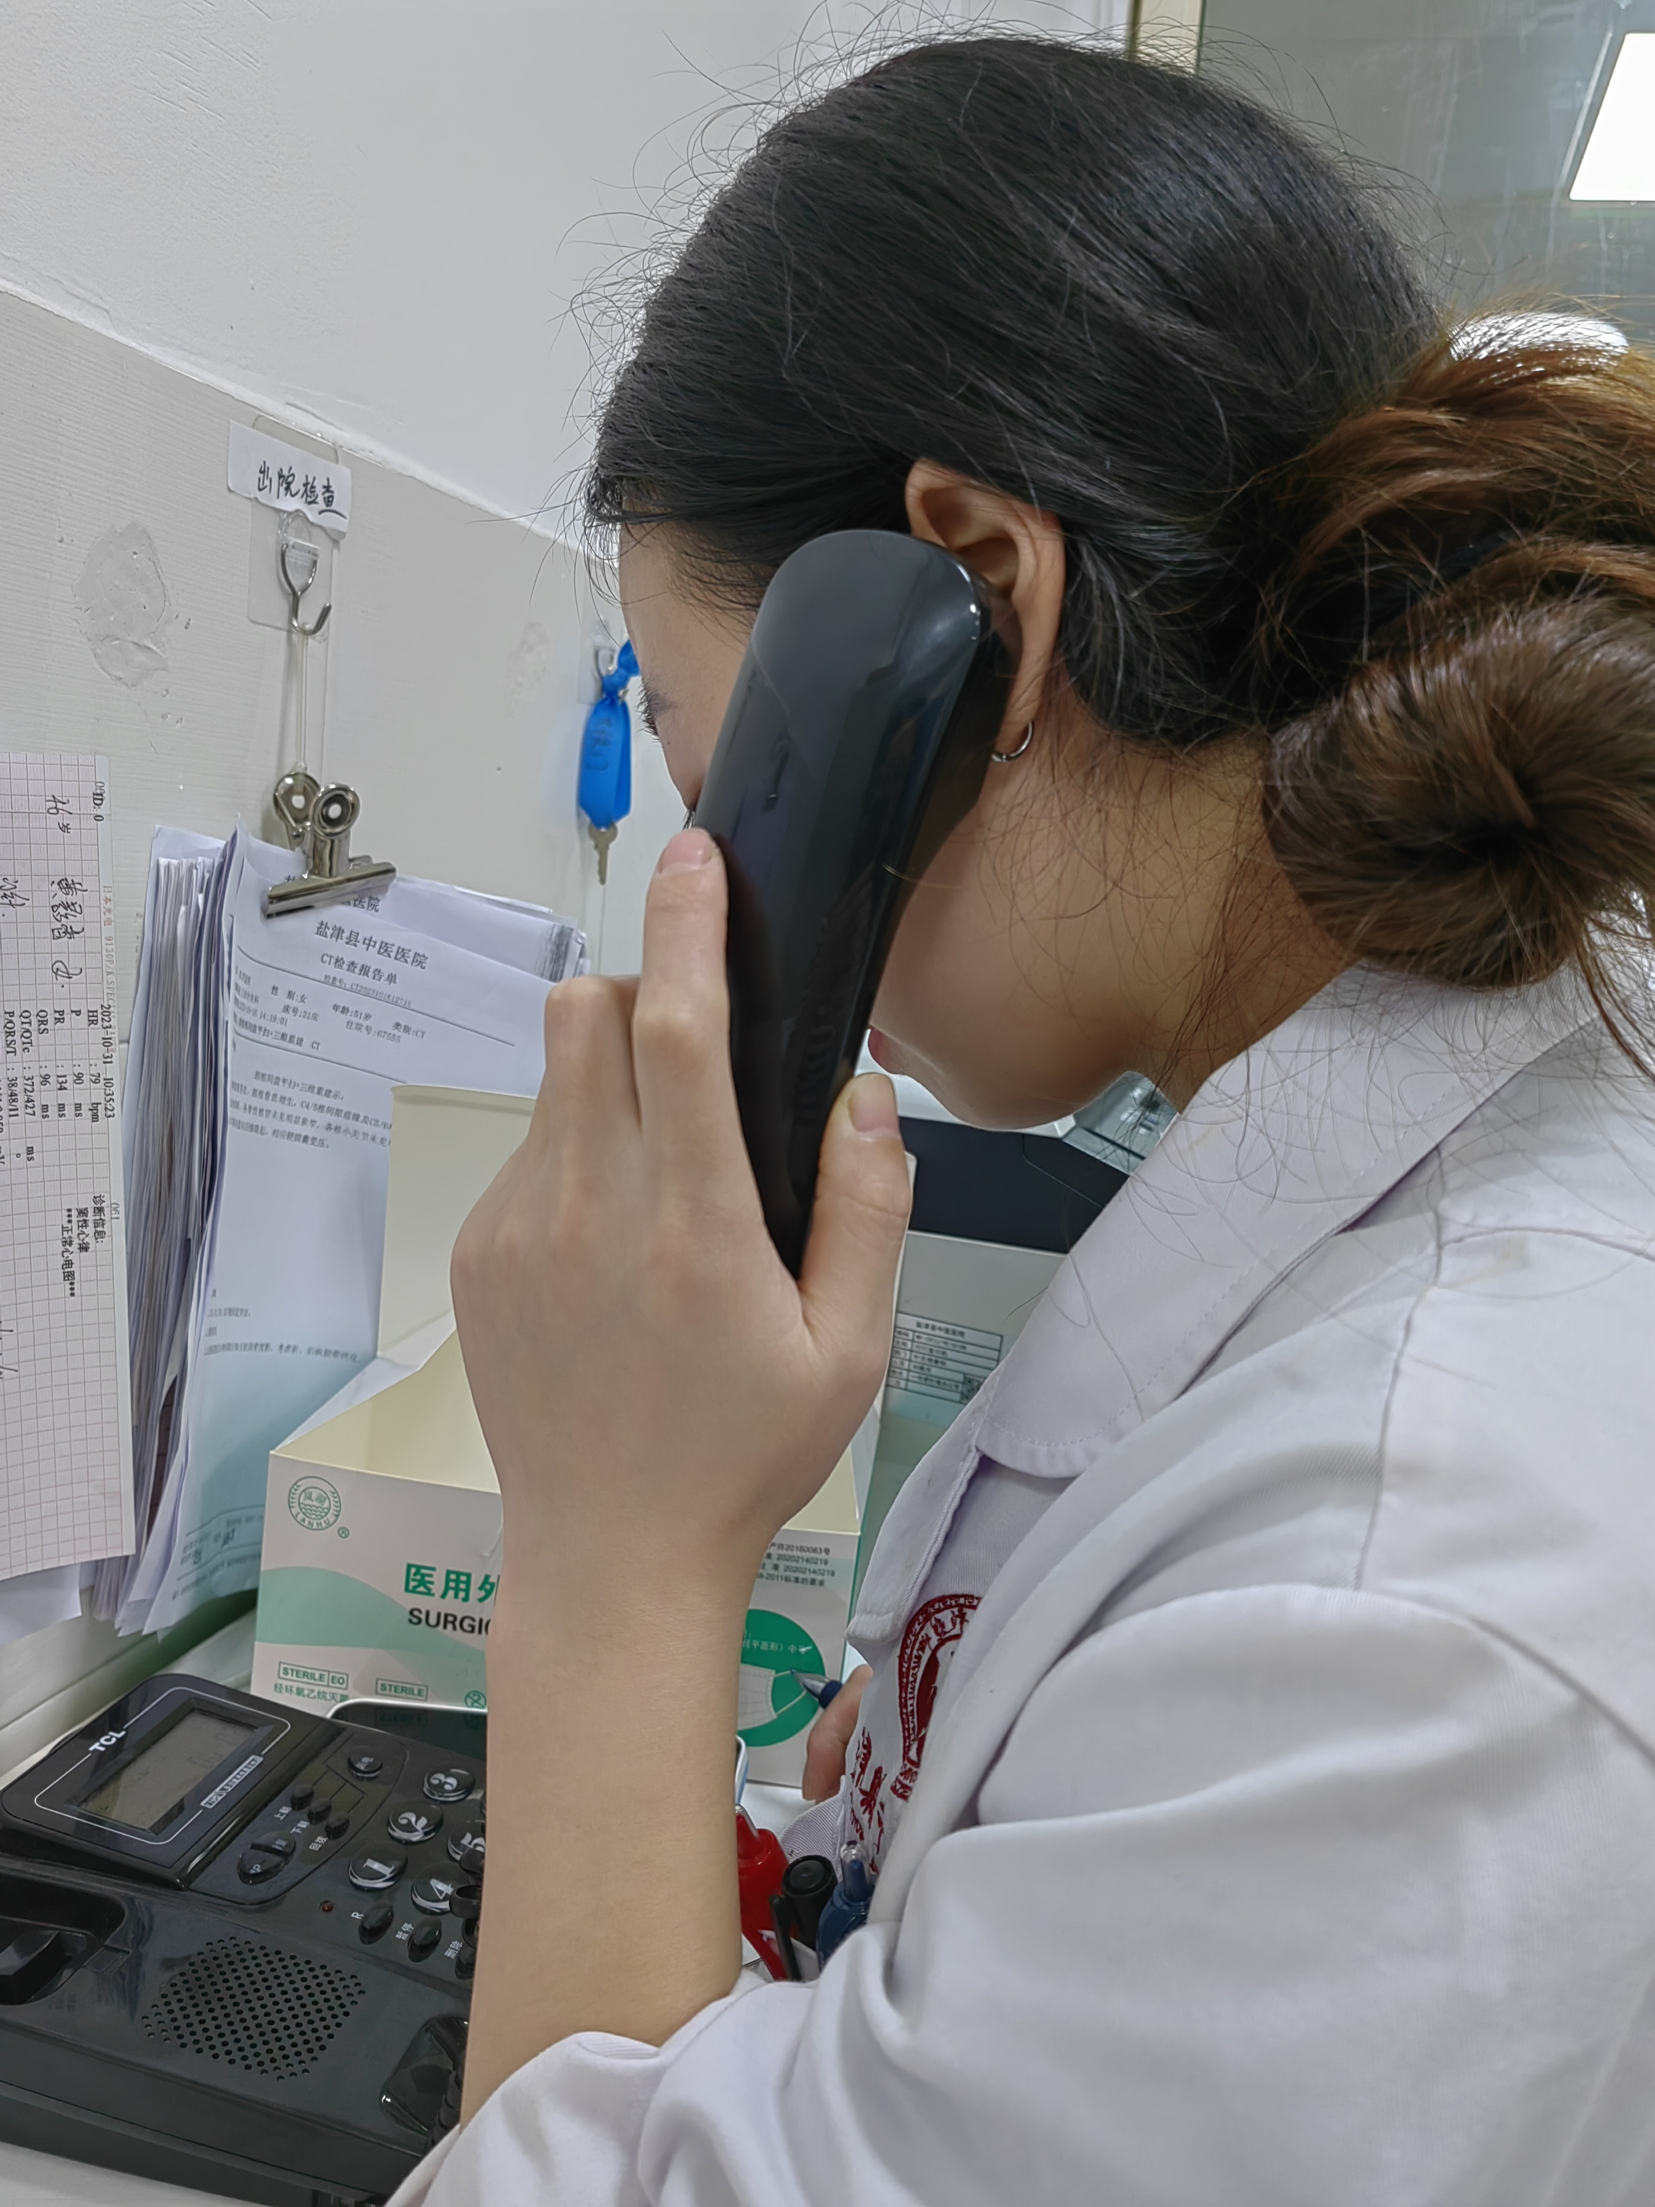
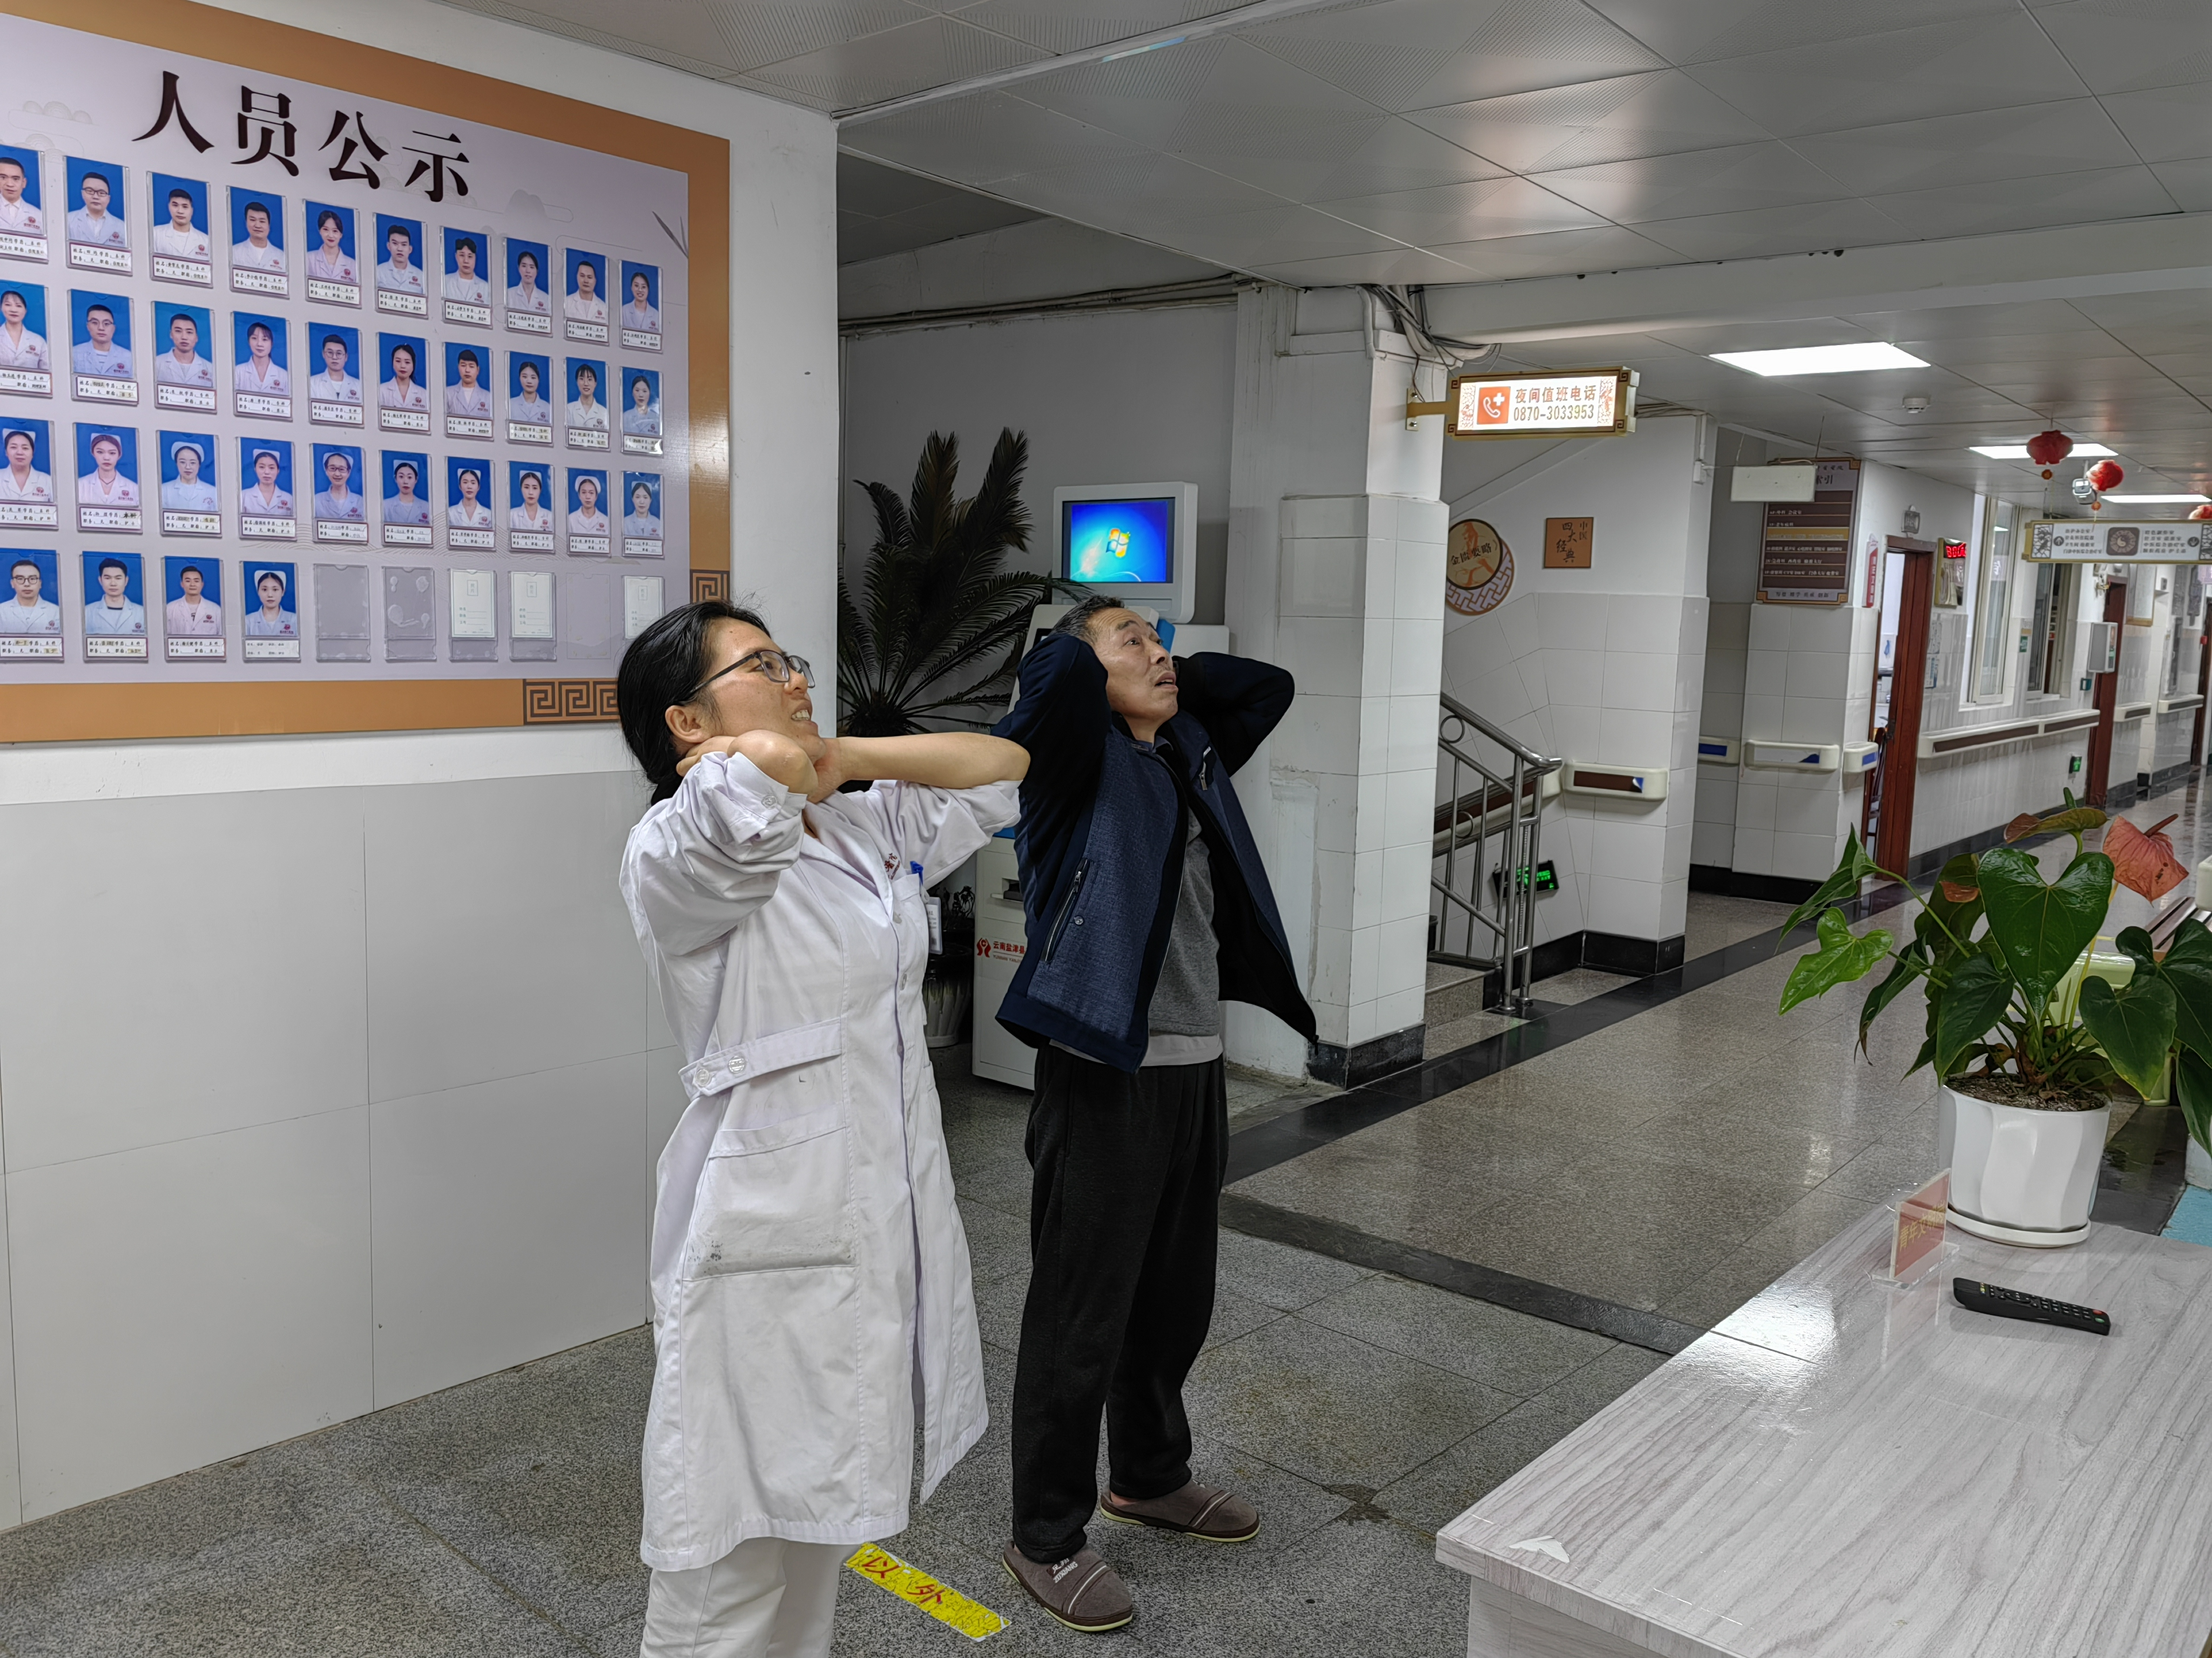
电话随访
康复锻炼操

Slide 12
戒烟评价
时间 | 周一 | 周二 | 周三 | 周四 | 周五 | 周六 | 周日
上午 | 1支 | 1支 | 1支 | 1支 | 1支 | 1支 | 1支
中午 | 2支 | 0支 | 0支 | 0支 | 1支 | 2支 | 0支
下午 | 2支 | 1支 | 2支 | 1支 | 1支 | 0支 | 1支
晚上 | 0支 | 1支 | 1支 | 0支 | 0支 | 1支 | 1支
达标

Slide 13
运动处方
慢步走 | 时间 | 颈椎锻炼操
早上 | 半小时 | 1次
晚上 | 1小时 | 2次

Slide 14
运动记录随访
周一 | 周二 | 周三 | 周四 | 周五 | 周六 | 周日
既往锻炼情况 | 无锻炼 | 无锻炼 | 无锻炼 | 无锻炼 | 无锻炼 | 无锻炼

Slide 15
运动计划（一周）
周一 | 周二 | 周三 | 周四 | 周五 | 周六 | 周日
1、放松运动10分钟。 2、颈椎锻炼操3次。 | 完成慢步走1小时 | 1、放松运动10分钟。 2、颈椎锻炼操3次。 | 完成慢步走1小时 | 1、放松运动10分钟。 2、颈椎锻炼操3次。 | 完成慢步走1小时 | 1、放松运动10分钟。 2、颈椎锻炼操3次。

Slide 16
饮食营养
时间 | 食物 | 份 | 备注
早餐 | 咸菜，肉包子2个 | 1
午餐 | 米饭2碗，腊肉，西红柿炒鸡蛋 | 1
加餐 | 苹果，葡萄 | 1
食盐量 | 杂酱面 | 1
糖分 | 米饭1碗，炒西兰花，炒土豆 | 1
油量 | 30g | 1
高盐
高油
高热量

Slide 17
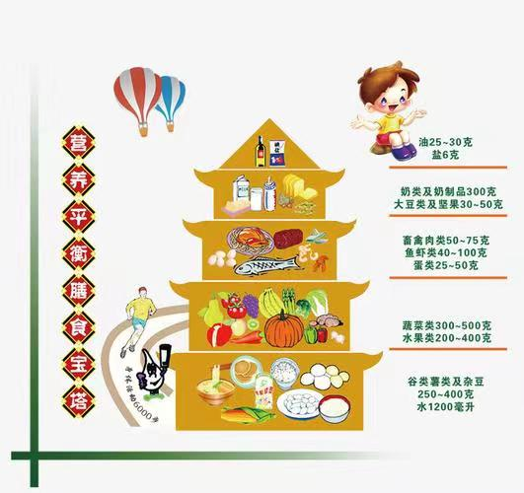

Slide 18
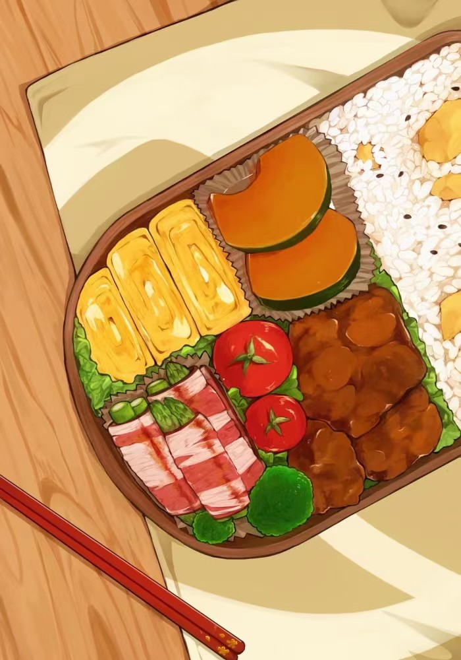
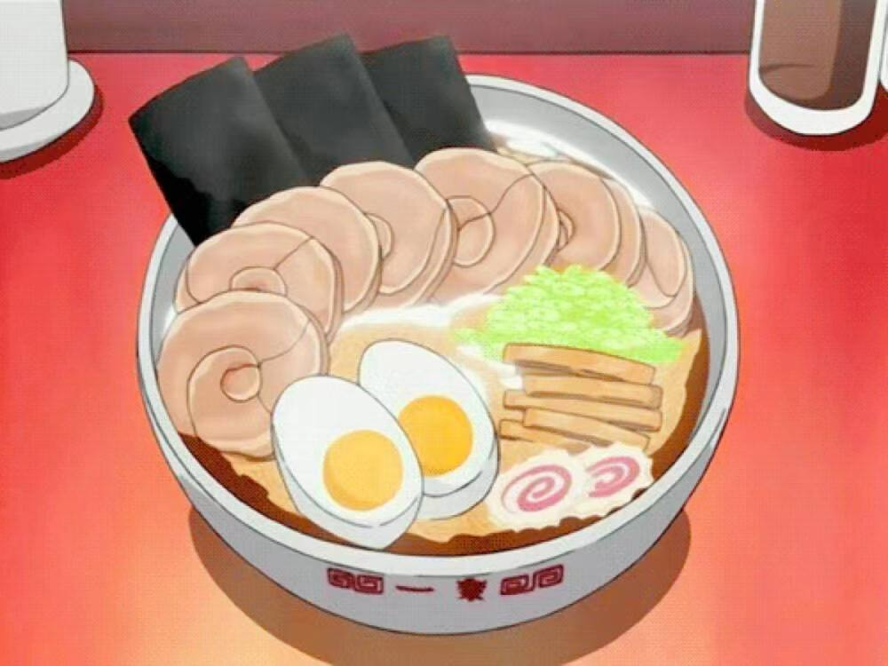
营养处方评价
1、查询食物热量
2、家人制作健康饮食
3、打卡每日饮食

Slide 19
药物处方
题目 | 选项
1、您是否有时间忘记服药？ | 是 否
2、近一周内，是否有忘记服药 | 是 否
3、治疗期间，当你觉得症状加重或出现其他症状时，是否告知医生，自行减量 | 是 否
4、当外出时间较长，是否忘记随身携带药 | 是 否
5、昨天你服药了吗？ | 是 否
6、当你觉得自己的病情已经得到控制时，是否停止服药。 | 是 否
7、你是否觉得要坚持治疗计划有困难。 | 是 否
8、你觉得要记住按时按量服药很难吗？ | 是 否

Slide 20
用药处方
药物名称 | 颜色 | 作用 | 剂量和数量 | 用法 | 特殊说明
厄贝沙坦分散片 | 白色 | 调节血压 | 75mg | qd | 每天晨起
苯磺酸氨氯地平片 | 白色 | 调节血压 | 40mg | qd | 每天晨起
奥美拉唑肠溶片 | 粉色 | 抑制胃酸 | 20mg | qd | 每天晨起
普伐他丁 | 粉色 | 降血脂 | 40mg | qn | 每天晚上
叶酸 | 蓝色 | 降尿酸 | 2.5mg | qod | 隔天一次

Slide 21
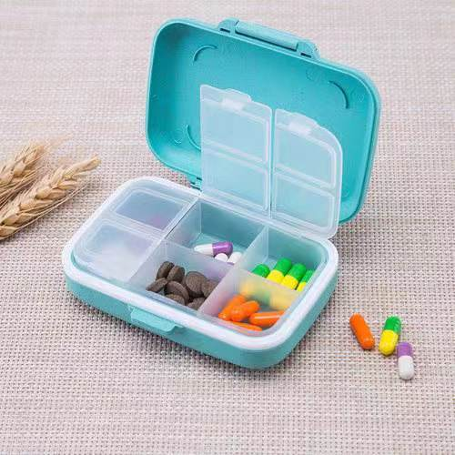
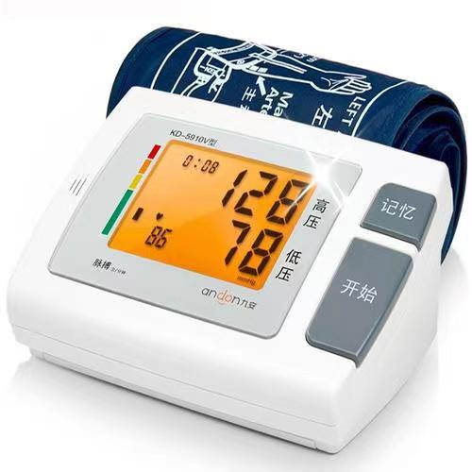
康复健康教育
1.存放备用药品
2.制定用药指导
3.定时药盒

Slide 22
心理及睡眠管理
1.评估
（1）认知功能评估
（2）焦虑评估
（3）抑郁评估
（4）睡眠质量评估
2.支持性心理帮助
患者无心理健康问题
3.药物治疗或转诊
患者无需进行心理治疗

Slide 23
随访管理
药物处方
运动处方
营养处方
心理睡眠
戒烟处方

Slide 24
效果评价
用药处方
5A模型
心理及睡眠
戒烟处方
营养处方
运动处方

Slide 25
1.科学合理的评估方法，为患者制定个性化治疗方案
2.科学有效的沟通方法，精准了解患者具体需求
3.科学规范的病房管理，守护患者注意安全
4.科学严禁的知识技能，为患者生命提供保障。

Slide 26
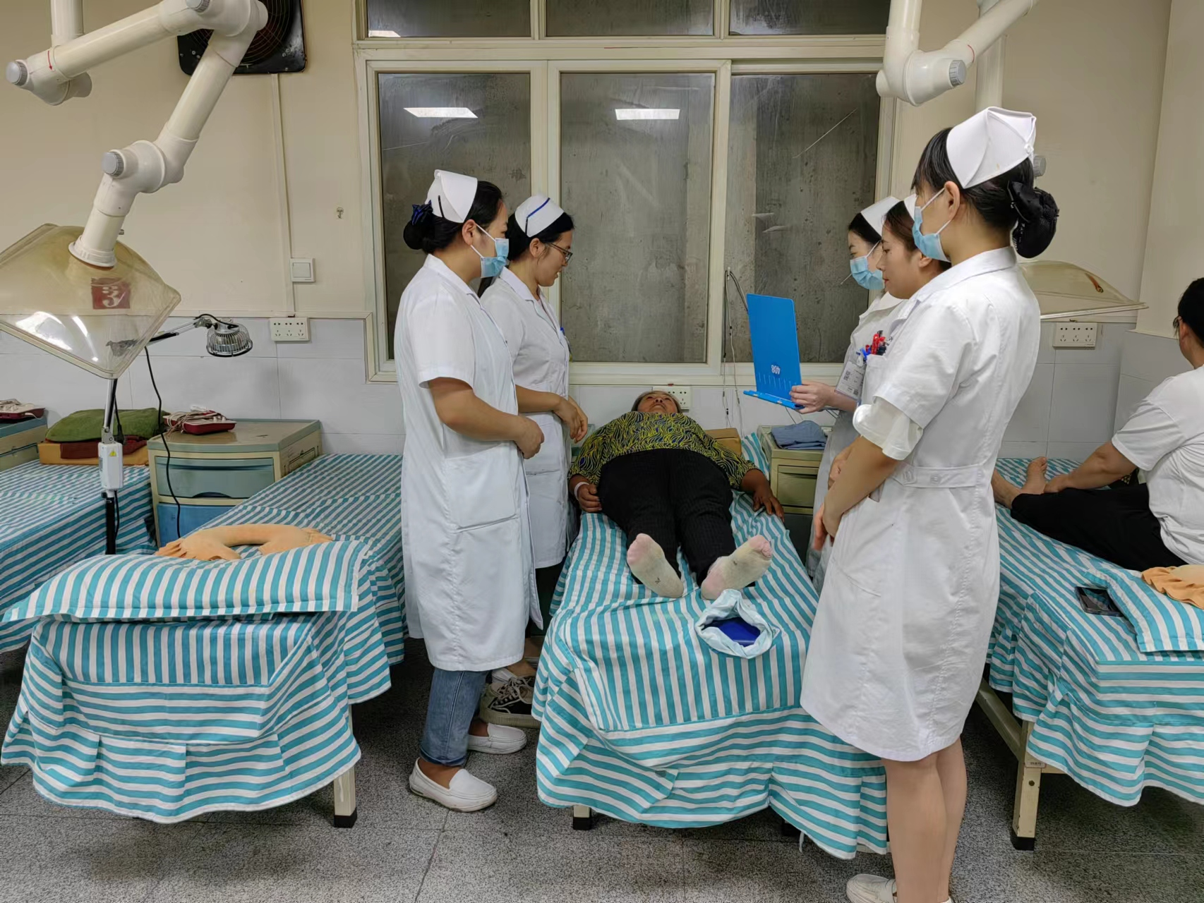
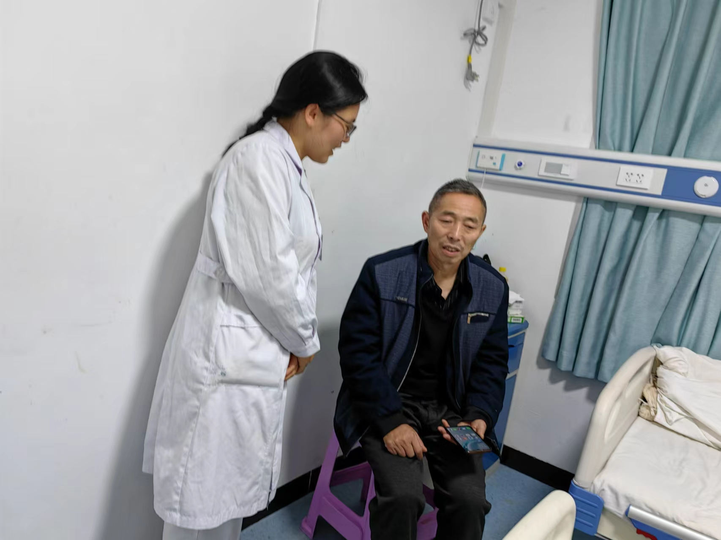
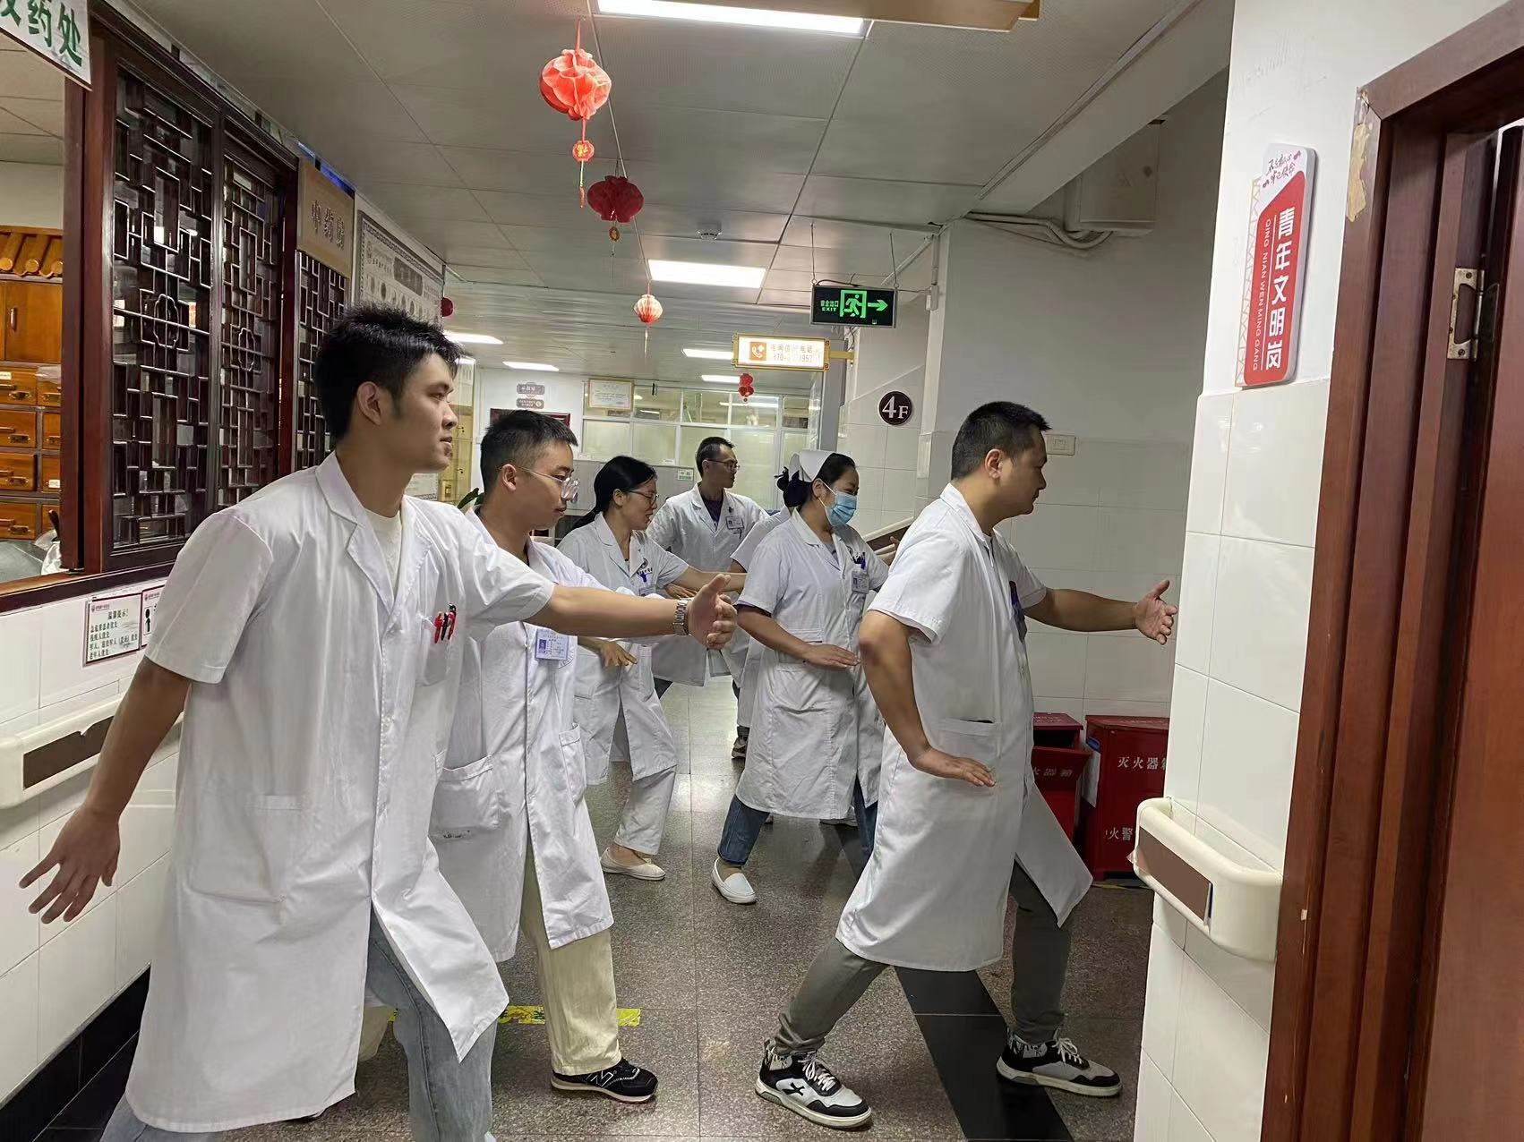
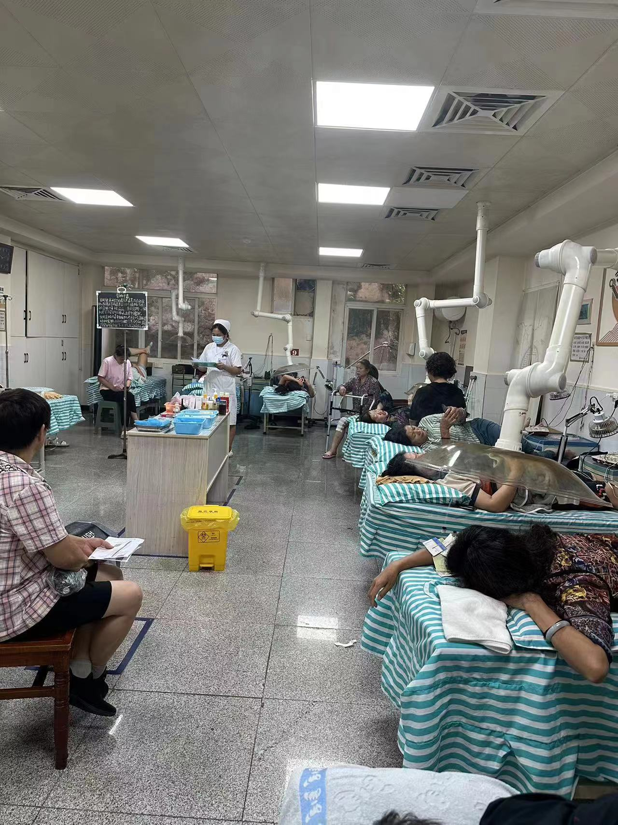
日常宣教

Slide 27
没有全民健康
就没有全面小康

Slide 28
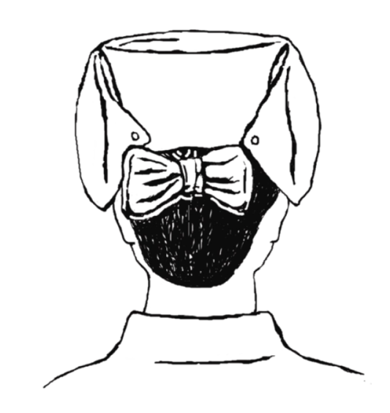
敬请各位老师
批评指正

